Slide 1
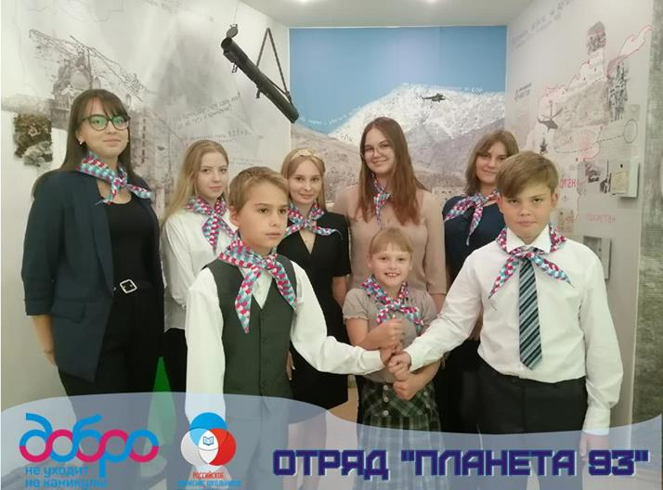
Муниципальное бюджетное общеобразовательное учреждение городского округа Тольятти «Школа с углубленным изучением отдельных предметов № 93 имени ордена Ленина и ордена Трудового Красного Знамени «Куйбышевгидростроя»
СП Центр «Гражданин»
Областной Фестиваль профессионального мастерства
«Ключ к успеху»
Выставка «Методическая копилка»
Секция «Социальная активность»
Методические материалы волонтерского проекта
«Музейная цифровая лаборатория»
Авторы методических материалов и
руководители проекта:
Методисты и педагоги дополнительного образования СП Центр «Гражданин»
Горяинова Жанна Николаевна,
Меркулова Светлана Владимировна
Авторы и участники проекта:
Волонтеры «Планета 93»,
обучающиеся СП Центра «Гражданин»

Slide 2
Волонтеры и кураторы музея Отваги проводят обучающие семинары, тренинги, мастер - классы по использованию инновационных технологий в музейной деятельности.
В Тольятти существуют 52 школьных музея, деятельность которых курирует музей Отваги МБУ «Школа № 93».
АКТУАЛЬНОСТЬ
В условиях удаленной деятельности во время дистанта волонтеры школьных музеев не могли работать в прежнем режиме: проводить экскурсии, изучать и использовать архивные материалы в образовательной деятельности школьных музеев.
Проблема заключается в отсутствии инновационных мультимедийных образовательных продуктов, технического оборудования для их создания.

Slide 3
Цель проекта
создание мобильной музейной цифровой лаборатории, необходимой для формирования открытого музейного пространства и распространения историко-культурного наследия школьных музеев Тольятти
Задачи проекта
1. Поиск специалистов для проведения обучающих семинаров по созданию современных цифровых музейных образовательных продуктов
2. Организовать деятельность по созданию и использованию передвижной музейной цифровой лаборатории в музейно-образовательном пространстве г.о. Тольятти через распространение информации о новых возможностях школьных музеев в цифровом обществе Тольятти
3. Обучить руководителей, активистов школьных музеев, волонтеров проекта новым современным информационным технологиям, способствующим разработке интересного контента музейного цифрового пространства города Тольятти
4. Вовлечь руководителей, активистов школьных музеев, партнеров, волонтеров в разработку современных инновационных музейных продуктов
5. Популяризировать современные инновационные музейные практики в городском сообществе

Slide 4
Механизм реализации проекта
Закупка оборудования для создания цифровой музейной лаборатории (2 ноутбука, документ-камера, фотоаппарат и вспомогательное оборудование)
Презентация проекта «Музейная цифровая лаборатория» волонтерского отряда МБУ «Школа №93» и городского марафона «Музей в городе»
август 2020 г.
сентябрь
2020 г.
Проведение рабочих встреч с сотрудниками МБУК Тольяттинский краеведческий музей, планирование совместных мероприятий по проекту
Разработка программы профильной смены «Активисты школьных музеев Тольятти» с проведением мероприятий проекта
август 2020 г.
сентябрь
2020 г.

Slide 5
Механизм реализации проекта
Мастер-класс
«Использование
инструментов
анимации в создании
музейного
мультимедийного
продукта»
Мастер-класс «Использование инфографики в создании музейного мультимедийного продукта»
Музейный онлайн-конструктор (Из опыта работы МБУК ТКМ)
Проведение обучающего семинара-практикума «Использование музейной цифровой лаборатории для формирования музейного цифрового пространства г.о. Тольятти» с мастер- классами:
Мастер-класс «Использование инструментов фото и видеосъемки в создании музейного мультимедийного продукта»
Мастер-класс «Использование документ-камеры в создании музейного мультимедийного продукта»
Проведение практикума «Музей в цифре» по разработке видеоролика о музейном экспонате с использованием цифровых технологий.

Slide 6
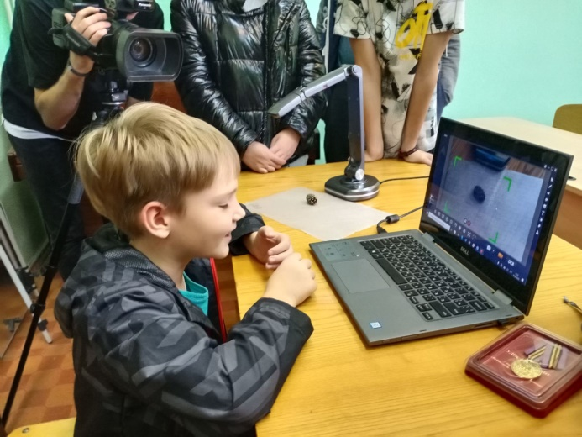
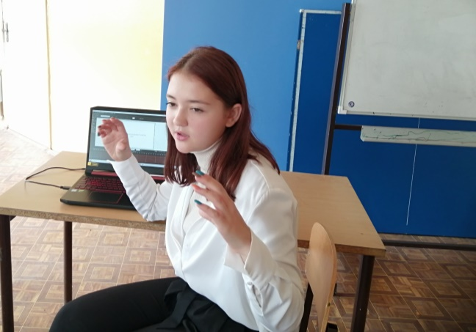
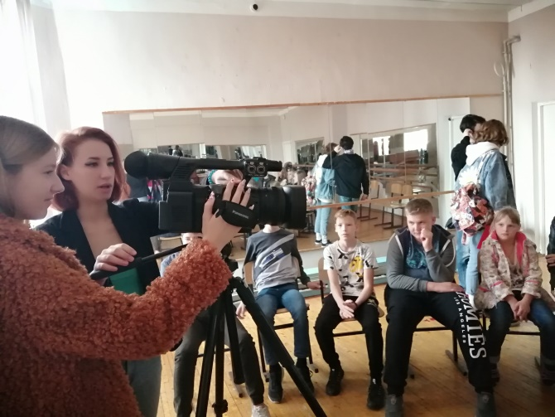
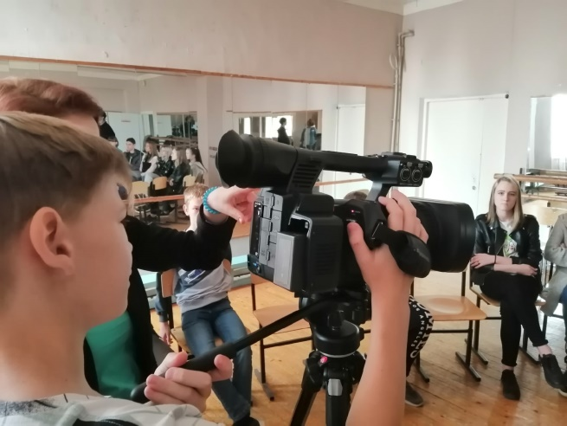
Мастер – классы по созданию контентов
цифрового пространства школьных музеев

Slide 7
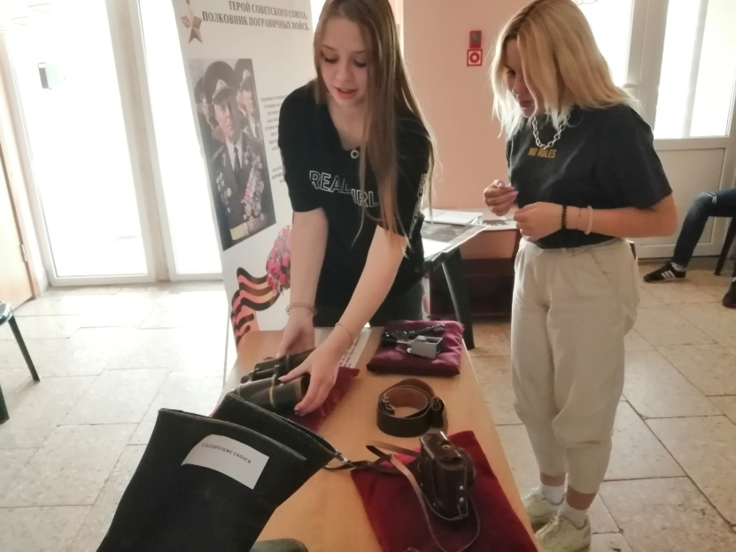
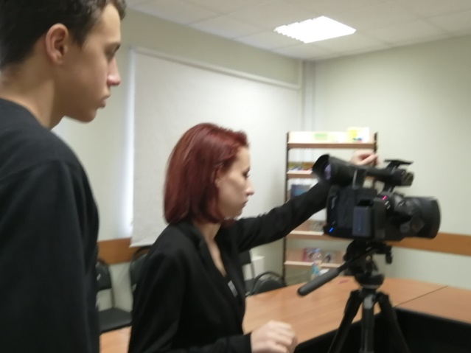
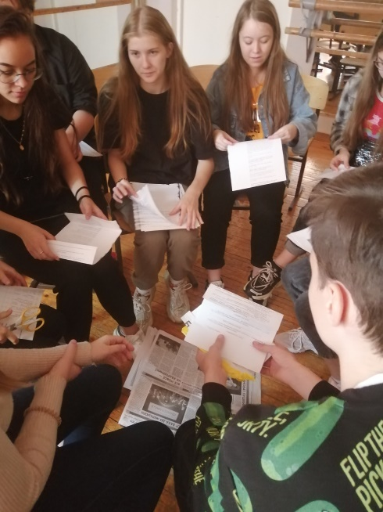
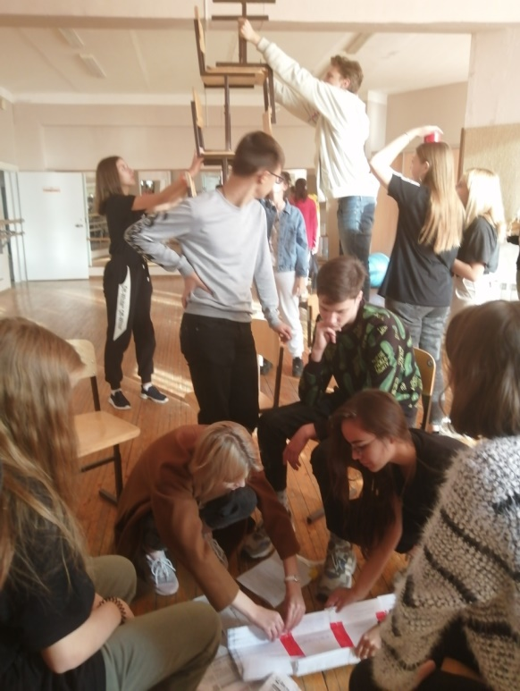
Практикум «Музей в цифре»

Slide 8
Механизм реализации проекта
Проведение городского марафона «Музей в городе»
Фото и видеосъемка материалов и экспонатов школьных музеев Тольятти
Разработка положения о проведении городского марафона «Музей в городе»
создание мультимедийных продуктов по номинациям:
Видеоролик о раритетном экспонате музея
Видеоролик об экспонате, связанном деятельностью с организацией «Куйбышевгидрострой»
Видеоролик, об экспонате, связанном с военными событиями
Проведение городского марафона «Музей в городе» с демонстра-цией работ
Подведение итогов марафона и конкурса

Slide 9
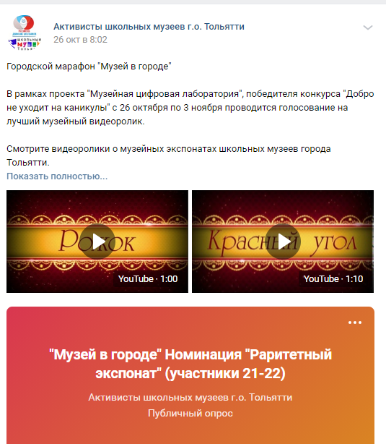
Городской марафон
«Музей в городе»

Slide 10
Качественные результаты проекта
1. Создан материально-технический ресурс (передвижная лаборатория) для расширения возможностей школьных музеев, формирования открытого цифрового пространства, популяризации историко-культурного наследия школьных музеев, города, Самарского края.
2. Руководители и активисты, волонтеры школьных музеев получили навыки видео-сьемки и работы с документ – камерой, создания цифровых музейно-образовательных продуктов.
3. Жители города (ученики, родители с детьми) получили новые знания о разных аспектах истории города, об экспонатах школьных музеев, о школьных музеях Тольятти
4. В онлайн – марафон «Музей в городе» вовлечены родители, ученики школ, активистов школьных музеев Тольятти.
5. Афиша культурных событий города пополнилась разнообразными современными музейно-образовательными практиками – видеороликами об экспонатах школьных музеев.
6. Обобщен опыт работы по проекту в итоговом видеоролике «Как школьный музей сделать современным, цифровым, открытым».

Slide 11
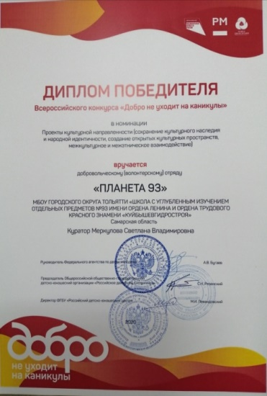
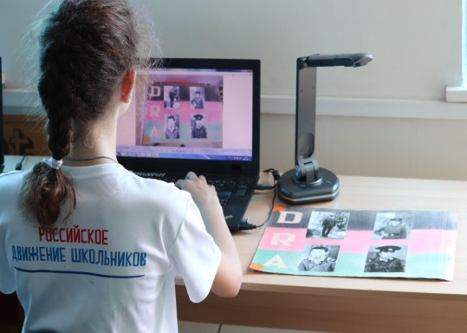
Количественные результаты проекта
Количество созданных музейно-цифровых лабораторий - 1
Количество привлеченных специалистов - 4
Количество привлеченных волонтеров проекта - 520
Количество созданных школьными музеями видеороликов - 52
Количество мероприятий по распространению опыта работы по проекту - 2
Количество обучающих мероприятий – 4
Количество практических мероприятий-2
Количество публикаций проекта в сети Интернет - 123
Количество благополучателей проекта - 7572

Slide 12
Дальнейшее развитие проекта
Участие в городском научно-методическом педагогическом марафоне «От компетентного педагога к новому качеству образования» с видео-докладом из опыта работы по проекту
Организация смотра-конкурса школьных музеев Тольятти «Лучший музей-2021», с номинациями «Лучшая видео-экскурсия», номинации «Лучший квест».
Участие в областной научно-практической конференции «Добровольчество как жизненная позиция» с докладом «Волонтерский проект «Музейная цифровая лаборатория» как форма популяризации деятельности школьных музеев»
Проведение городской профильной смены «Активисты школьных музеев Тольятти» с демонстрацией лучших видео-роликов и проведением лучших квестов.

Slide 13
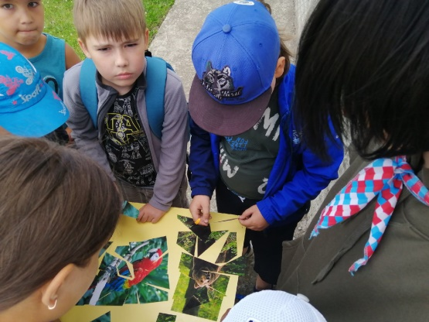
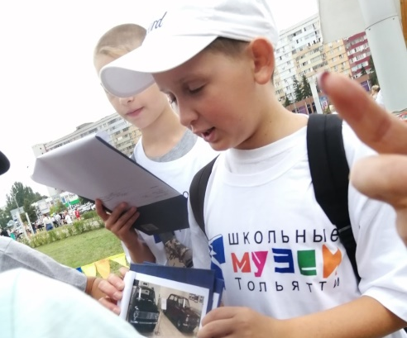
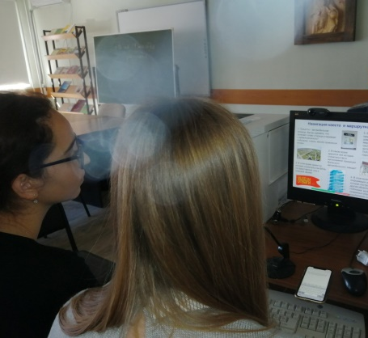
Дальнейшее развитие проекта
Представление опыта работы по проекту на городском семинаре для зам. директоров по ВР школ г.о. Тольятти на тему «Волонтерство в дистанте. От проблемы к цели»
Проведение квестов музея Отваги для 100 детей пришкольного лагеря с дневным пребыванием детей «Город Чудес. Лето в родном городе»
Проведение квеста «Тольятти автомобильный» для жителей города (учеников, родителей с детьми) в рамках городского события «АРТ-среда»
Участие с квестами в городском конкурс туристских проектов «Молодежь. Тольятти. Туризм» ФГБОУ ВО ПВГУС г.о. Тольятти (1 и 2 место)

Slide 14
Муниципальное бюджетное общеобразовательное учреждение городского округа Тольятти «Школа с углубленным изучением отдельных предметов № 93 имени ордена Ленина и ордена Трудового Красного Знамени «Куйбышевгидростроя»
СП Центр «Гражданин»
волонтерский проект
«Музейная цифровая лаборатория»

